Slide 1
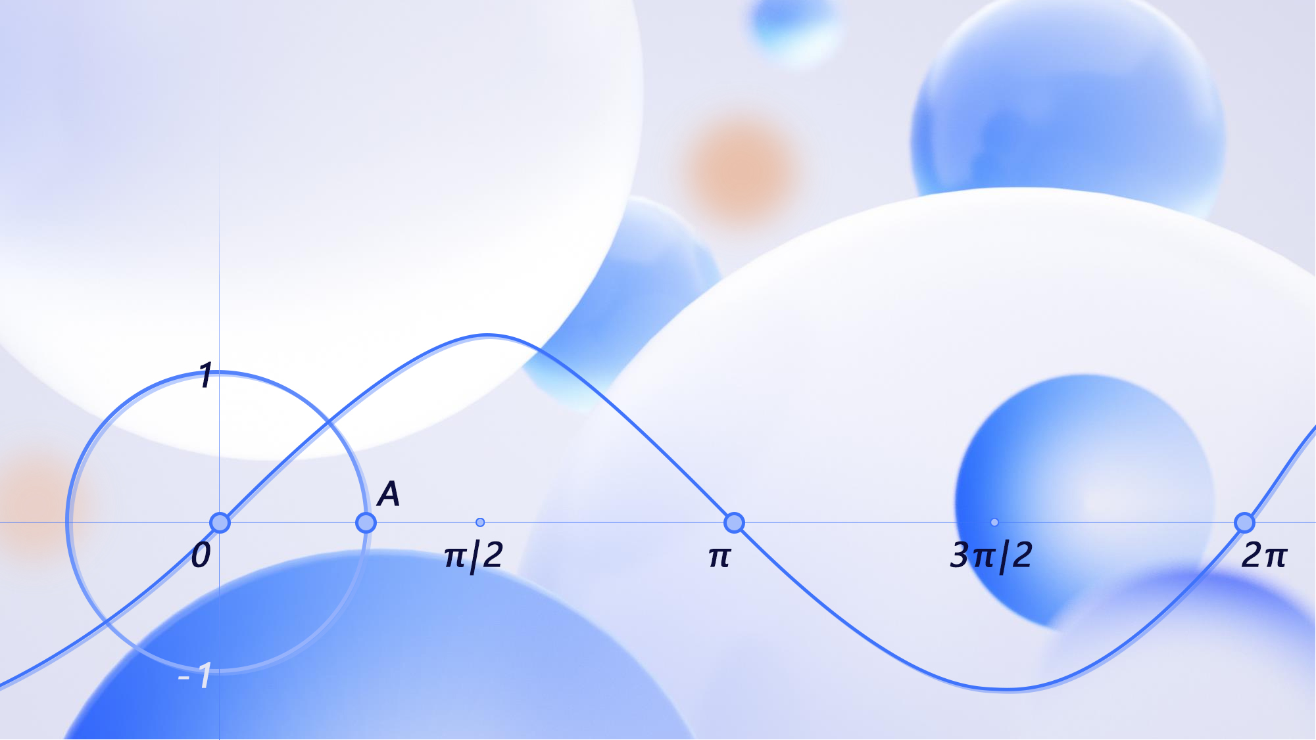

第 1 章
集合与常用逻辑用语
1.3集合的基本运算（第1课时）并集与交集
人教A版2019必修第一册

Slide 2

目录
01.集合的基本运算---并集
CATALOG
02.集合的基本运算---交集
03.典型例题分析
04.小结及随堂练习

Slide 3
学习目标
理解并、交集的含义，会求简单的并、交集；
借助Venn图理解、掌握并、交集的运算性质；
根据并、交集运算的性质求参数问题.

Slide 4

集合的基本运算（第1课时）并集与交集
01
集合的基本运算---并集

Slide 5
导入新知
1. 假设一个图书馆有两个分类的书架，A书架包含小说类书籍，B书架包含科幻类书籍。 有一个读者想要阅读小说或科幻类的书籍，那么他可以查看A书架或B书架上的书。
在这个例子中，A书架和B书架上的书籍并集就是该读者可能选择的书籍集合。
2. 假设有两个人，A喜欢音乐、电影和旅行，B喜欢电影、旅行和摄影。A和B共同喜欢的活动（交集）就是电影和旅行。
在这个例子中，交集可以帮助我们找到A和B的共同点，从而增进他们的交流和理解。
通过上述生活中的实例，我们可以看到并集和交集在数学中的实际应用。并集表示两个集合中所有可能的元素，而交集表示两个集合中共同的元素。
在实际生活中，并集和交集的概念可以帮助我们更好地理解和解决各种问题，如选择书籍、安排活动、分析共同兴趣等。

Slide 6
导入新知
我们知道，实数有加、减、乘、除等运算．集合是否也有类似的运算呢？
类比实数的加法运算，你能否尝试定义集合间 “相加”运算？
观察下列各个集合，你能说出集合C与集合A,B之间的关系吗？
(1)A={1,3,5}，B={2,4,6}，C={1,2,3,4,5,6}；
(2)A={x|x是有理数}，B={x|x是无理数}，C={x|x是实数}；
(3)A={1,2,3}，B={2,3,5,9}，C={1,2,3,5,9}.
1∈A
且1∈B
5∈A
且5∈B
9∈A
且9∈B
C是由所有属于集合A或属于集合B的元素组成的,称C是A和B的并集.
只属于A; 只属于B; 属于A且属于B.

Slide 7
学习新知
一般地，由所有属于集合A或属于集合B的元素所组成的集合，称为集合A与B的并集（Union set）．
记作：A∪B（读作：“A 并 B”）即： A∪B ={ x | x ∈ A ，或 x ∈ B}．
这样，在问题（1）和（2）中，集合A与B的并集是C，即A∪B = C．
说明：两个集合求并集，结果还是一个集合，是由集合A与B 的所有元素组成的集合（重复元素只看成一个元素）．
Venn图表示：并集三种情况：
A
B
A
B
A
B
A∪B
A∪B
A∪B

Slide 8
学习新知
【例 1】 设A={4，5，6，8}，B={3，5，7，8}，求A∪B．
A
4，6
5，8
B
3，7
【解析】A∪B={4，5，6，8} ∪ {3，5，7，8} ={3，4，5，6，7，8}．
求两个集合的并集时，它们的公共元素在并集中只能出现一次．

Slide 9
学习新知

Slide 10
方法技巧
求两个集合的并集的方法
(1)对于元素个数有限的集合，可直接根据集合的并集定义求解，但要注意集合中元素的互异性.
(2)对于元素个数无限的集合，进行并集运算时，可借助数轴求解.注意两个集合的并集等于两个集合在数轴上的相应图形所覆盖的全部范围，建立不等式时，要注意端点值是否能取到，最好是把端点值代入题目验证.

Slide 11
学习新知
【例 2】 设集合A={x|-1<x<2}，集合B={x|1<x<3}，求 A∪B．
A
B
-1
0
1
2
3
【解析】A∪B={x|-1<x<2}∪ {x|1<x<3}={x|-1<x<3}．
注重数轴与韦恩图在解题中的应用：①若给定的集合是不等式的解集，用数轴求解；②若给定的集合是点集，用数形结合法求解；
③若给定的集合是抽象集合，用Venn图求解．

Slide 12
学习新知

Slide 13
方法技巧
求集合并集的方法
一、两集合用列举法给出：①依定义，直接观察求并集；②借助Venn图写并集．
二、两集合用描述法给出：①直接观察，写出并集；②借助数轴，求出并集．
三、一个集合用描述法，另一个用列举法：①直接观察，找出并集；②借助图形，观察写出并集．

Slide 14
知识点小结
并集
文字语言 | 一般地，由所有属于集合A 属于集合B的元素组成的集合，称为集合A与B的并集，记作 (读作“ ”)
符号语言 | A∪B＝___________________
图形语言
运算性质 | A∪B＝ ，A∪A＝ ，A∪∅＝∅∪A＝ ，A⊆(A∪B)，B⊆(A∪B)，A⊆B⇔A∪B＝B
A
B

Slide 15
集合的基本运算（第1课时）并集与交集
02
集合的基本运算---交集

Slide 16
学习新知
思考： 观察下面的集合，集合C与集合A、B之间有什么关系吗？
（1）A={2，4，6，8，10}，B={3，5，8，12}，C={8}；
（2）A={x|x是立德中学2020年9月在校的女同学}，
B={x|x是立德中学2020年9月在校的高一年级同学}，
C={x|x是立德中学2020年9月在校的高一年级女同学}．
上述两个问题中，集合A、B和C之间都具有这样一种关系：
C是由所有既属于A又属于集合B的元素组成的，称C是A和B的交集.

Slide 17
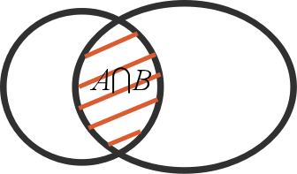
学习新知
一般地，由所有属于集合A且属于集合B的元素组成的集合，称为集合A与B的交集（intersection set）．记作：A∩B（读作：“A 交 B”）
符号语言：
A∩B={x|x∈A,且x∈B}
图形语言：
A={1,3,5}, B={2,3,5}
A∩B={3,5}
A={1,3}, B={1,3,5}
A∩B={1,3}
A={1,3}, B={2,5}
A∩B=Ø
①A∩A=A；
②A∩Ø=Ø；
③A∩B=B∩A
性质：
④(A∩B)⊆A；(A∩B)⊆B；
⑤A∩B=A
⇔A⊆B；

Slide 18
学习新知
【例 3】 立德中学开运动会，设
A={x|x是立德中学高一年级参加百米赛跑的同学}，
B={x|x是立德中学高一年级参加跳高比赛的同学}，求A∩B。
【解析】A∩B就是立德中学高一年级中那些既参加百米赛跑又参加跳高比赛的同学组成的集合．所以，A∩B={x|x是立德中学高一年级既参加百米赛跑又参加跳高比赛的同学}．
参赛共100人
百米：54人
跳高：68人
百+跳： 22 人
A
B
立德中学高一级既参加百米赛跑又参加跳高比赛的同学
参加百米赛跑
A∩B
参加跳高比赛

Slide 19
学习新知

Slide 20
方法技巧
求两个集合的交集的方法
(1)对于元素个数有限的集合，逐个挑出两个集合的公共元素即可.
(2)对于元素个数无限的集合，一般借助数轴求交集，两个集合的交集等于两个集合在数轴上的相应图形所覆盖的公共范围，要注意端点值的取舍．

Slide 21
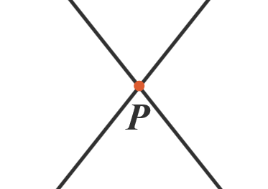
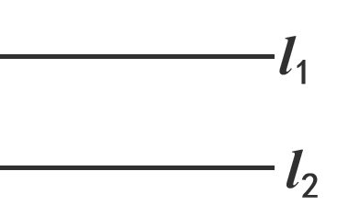
学习新知
【例 4】 设平面内直线l₁上的点的集合为L₁,直线l₂上的点的集合为L₂,试用集合的运算表示l₁,l₂的位置关系。
l₁
l₁(l₂)
l₂
L₁∩L₂=L₁=L₂
L₁∩L₂={点P}
L₁∩L₂=Ø
L₁∪L₂=L₁=L₂
【解析】
（1）直线l₁与直线l₂相交于一点P可表示为：L₁∩L₂={P}；
（2）直线l₁与直线l₂平行可表示为：L₁∩L₂= ；
（3）直线l₁与直线l₂重合可表示为：L₁∩L₂=L₁=L₂；

Slide 22
总结新知
集合的基本运算
并集的概念： 一般地，由所有属于集合A或属于集合B的元素所组成的集合，称为集合A与B的并集．记作：A∪B（读作：“A并B”）即： A∪B ={x|x∈A，或x∈B}．
并集的性质：（1）A∪A=A；（2）A∪ =A；（3）若A⊆(A∪B)，B⊆(A∪B)；
（4）若A⊆B，则A∪B=B，反之也成立．
交集的概念：一般地，由所有属于集合A且属于集合B的元素组成的集合，称为集合A与B的交集．记作：A∩B（读作：“A交B”） 即：A∩B ={x|x∈A ,且 x∈B}．
交集的性质：（1）A∩A=A；（2）A∩ = ；（3）(A∩B)⊆B，(A∩B)⊆A；
（4）若A⊆B，则A∩B=A，反之也成立．

Slide 23
集合的基本运算（第1课时）并集与交集
03
典型例题分析

Slide 24
能力提升
题型一： 并集及其运算
D
求集合并集的方法
一、两集合用列举法给出：①依定义，直接观察求并集；②借助Venn图写并集．
二、两集合用描述法给出：①直接观察，写出并集；②借助数轴，求出并集．
三、一个集合用描述法，另一个用列举法：①直接观察，找出并集；②借助图形，观察写出并集．

Slide 25
能力提升
题型二： 交集及其运算
D
求两个集合的交集的方法
(1)对于元素个数有限的集合，逐个挑出两个集合的公共元素即可.
(2)对于元素个数无限的集合，一般借助数轴求交集，两个集合的交集等于两个集合在数轴上的相应图形所覆盖的公共范围，要注意端点值的取舍．

Slide 26
能力提升
题型三：交集、并集中的参数问题
D

Slide 27
方法技巧
求解含有参数的集合运算的方法
(1)已知两个集合之间的关系求参数时，要明确集合中的元素，对子集是否为空集进行分类讨论，要做到不漏解.
(2)在解决两个数集关系问题时，避免出错的一个有效方法是合理运用数形结合思想帮助分析与求解.另外，在解含有参数的不等式(或方程)时，要对参数进行讨论.

Slide 28
集合的基本运算（第1课时）并集与交集
04
小结及随堂练习

Slide 29
本课小结
并集的概念： 一般地，由所有属于集合A或属于集合B的元素所组成的集合，称为集合A与B的并集．记作：A∪B（读作：“A并B”）即： A∪B ={x|x∈A，或x∈B}．
并集的性质：（1）A∪A=A；（2）A∪ =A；（3）若A⊆(A∪B)，B⊆(A∪B)；
（4）若A⊆B，则A∪B=B，反之也成立．
交集的概念：一般地，由所有属于集合A且属于集合B的元素组成的集合，称为集合A与B的交集．记作：A∩B（读作：“A交B”） 即：A∩B ={x|x∈A ,且 x∈B}．
交集的性质：（1）A∩A=A；（2）A∩ = ；（3）(A∩B)⊆B，(A∩B)⊆A；
（4）若A⊆B，则A∩B=A，反之也成立．

Slide 30
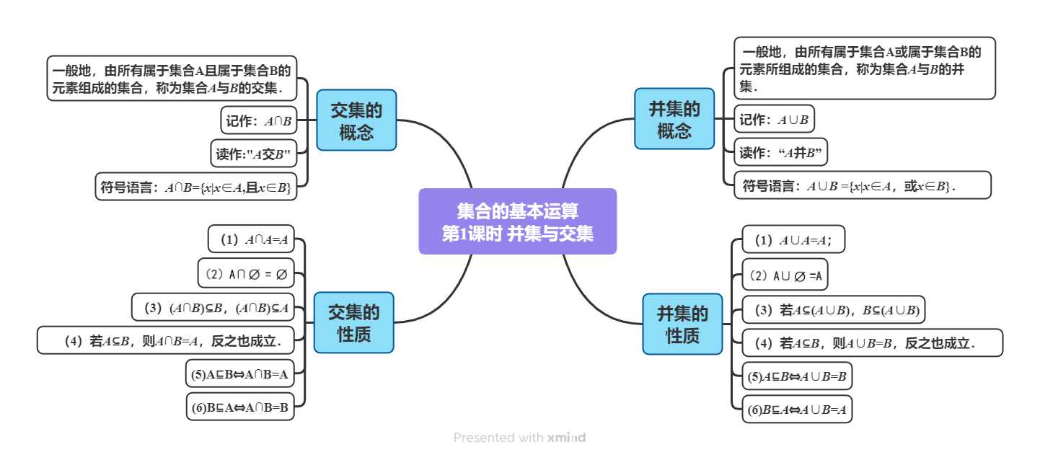
本课小结

Slide 31
集合的基本运算（第1课时）并集与交集
(1)整理本节课的题型；
(2)课本P12的练习1-4题；
(3)课本P14的习题1.3的1、2、3、5题.
作业

Slide 32
习题1.4 （第14页）

Slide 33
习题1.4 （第14页）

Slide 34
习题1.4 （第14页）

Slide 35
THANKS
感谢您的聆听
人教A版2019必修第一册

